Slide 1
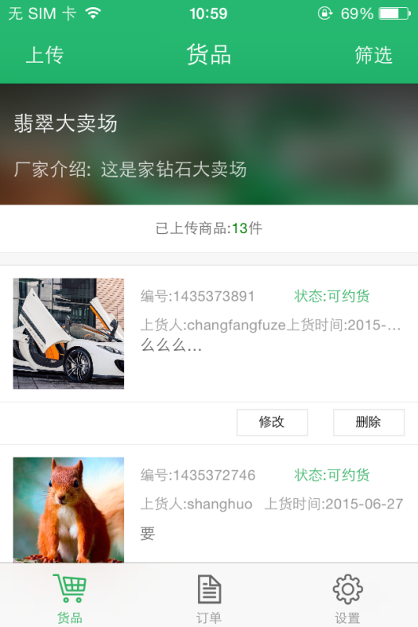
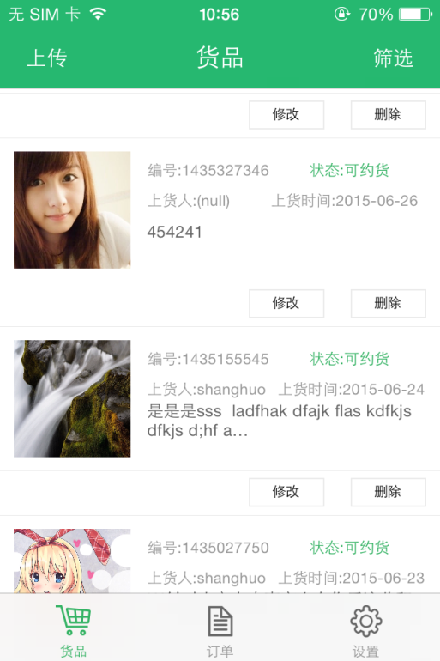
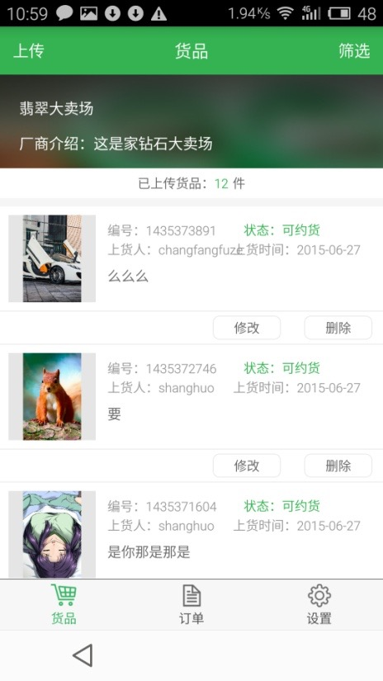
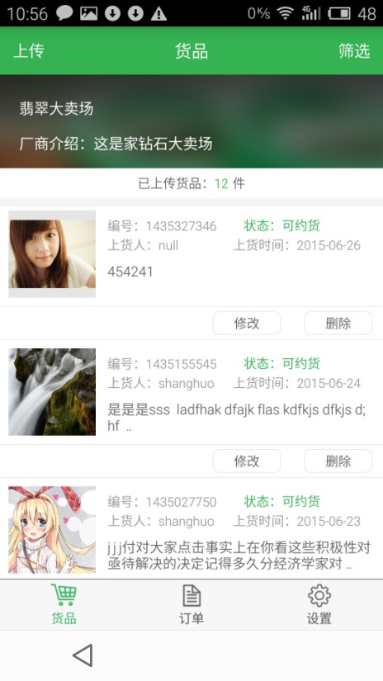
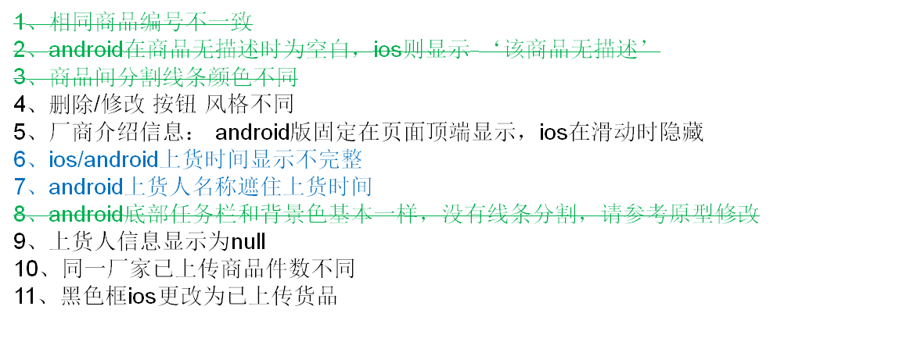
厂方货品首页
IOS android
问题5 和安卓统一，问题9告诉服务端同学了，服务端问题，问题10 ios 安卓一样，请确定，问题11修改

Slide 2
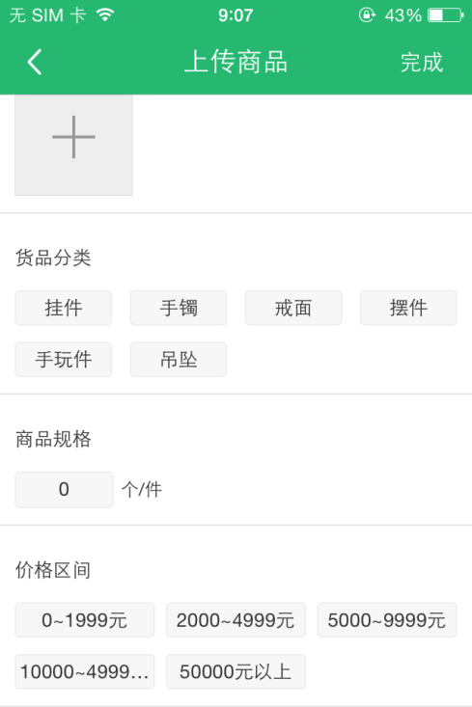
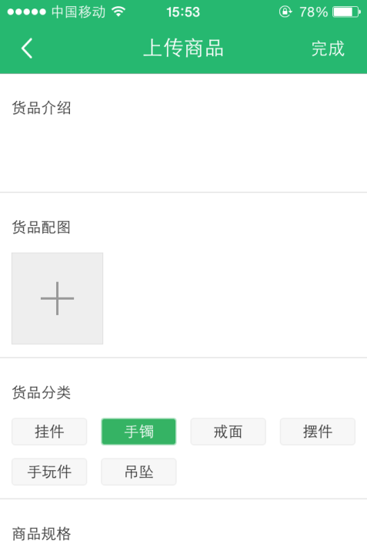
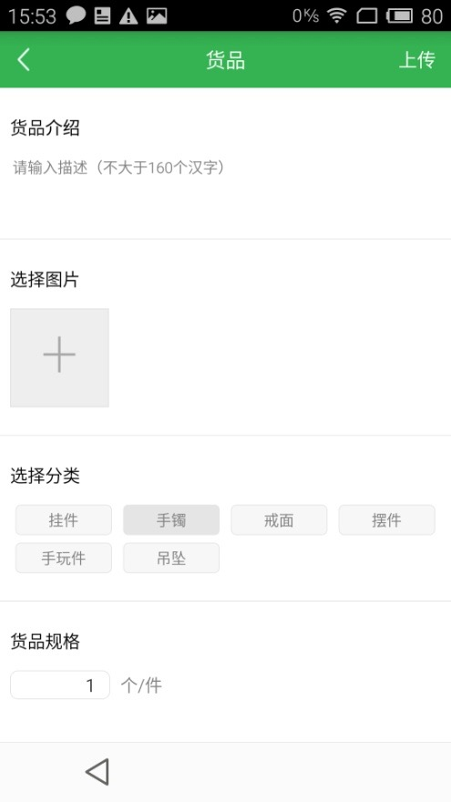
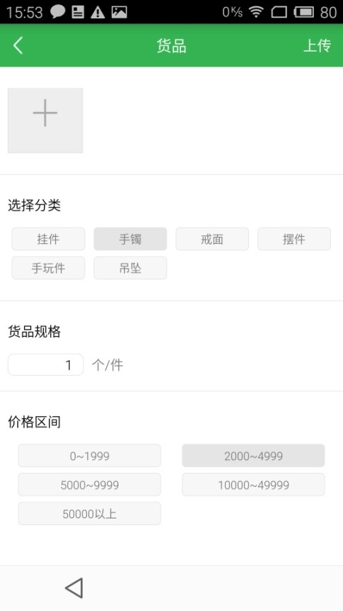
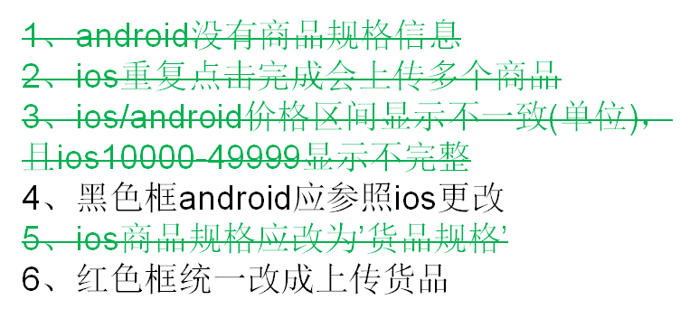
上传商品页面
Ios android
问题6修复

Slide 3
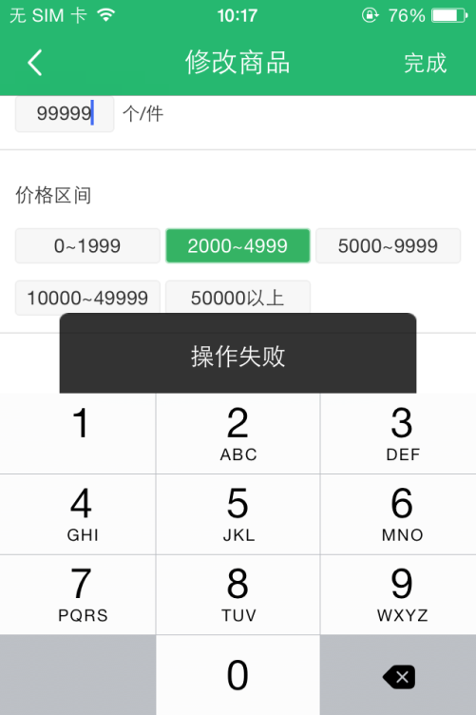
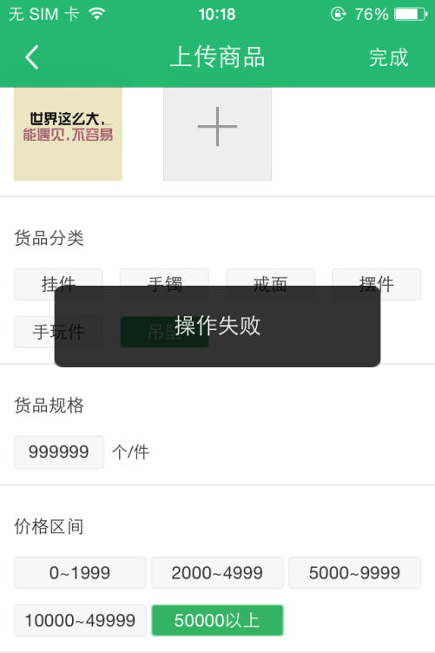
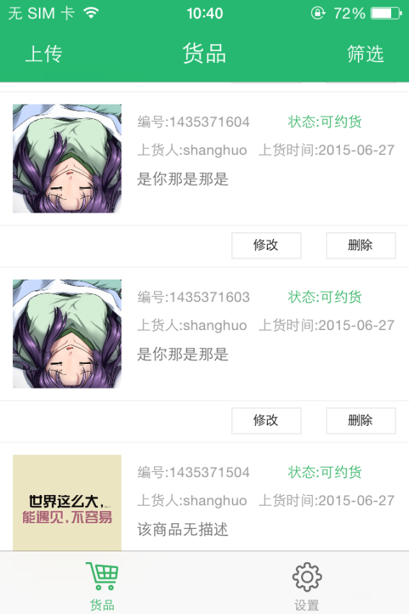
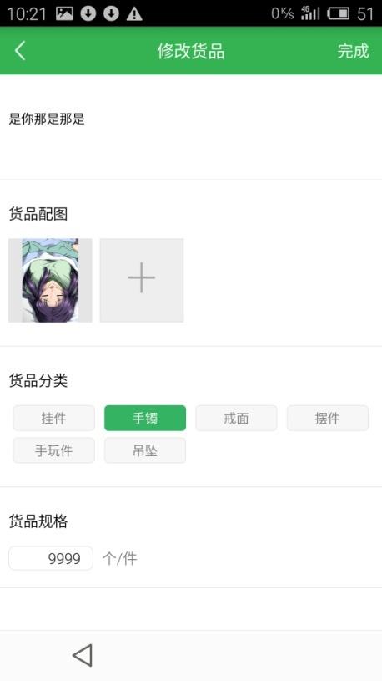
上传/修改商品页面
Ios android
1、IOS上传/修改货品时，货品规格超过9999应提示’’（添加提示“货品规格超过最大值”）
2、ios修改后会出现重复数据(这个问题没有复现，估计是那时服务端问题，请确认）
3、android图片显示不完整

Slide 4
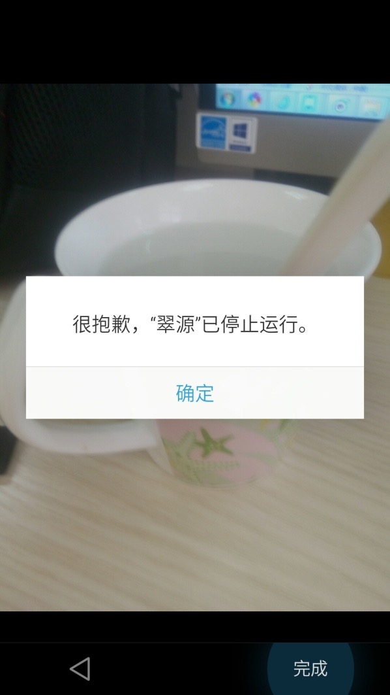
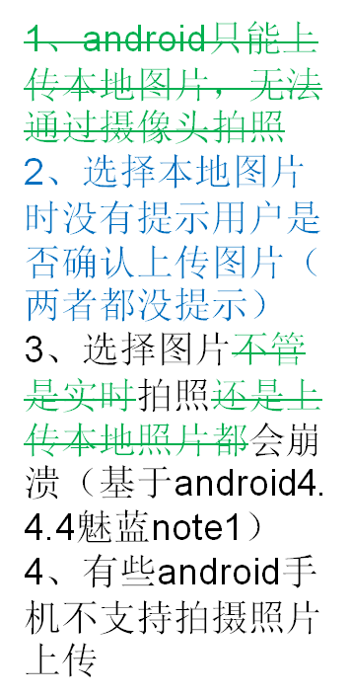
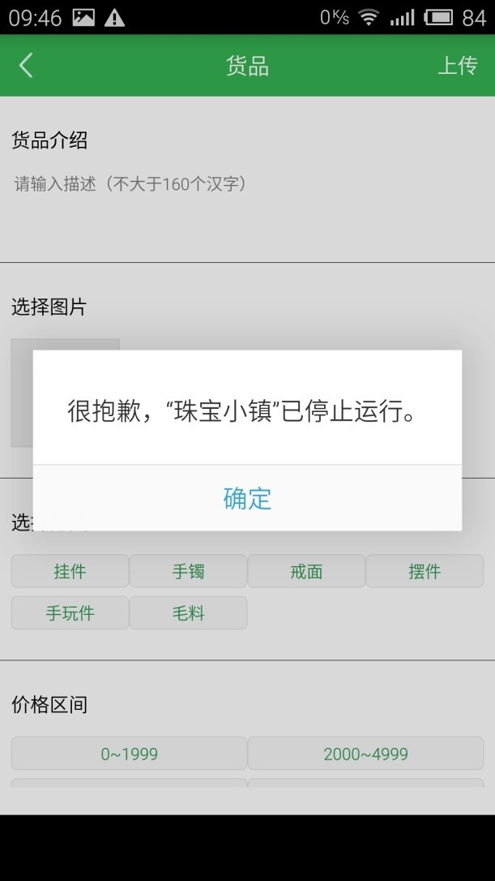
android上传商品问题
拍摄照片出错 上传本地照片出错(已修复)

Slide 5
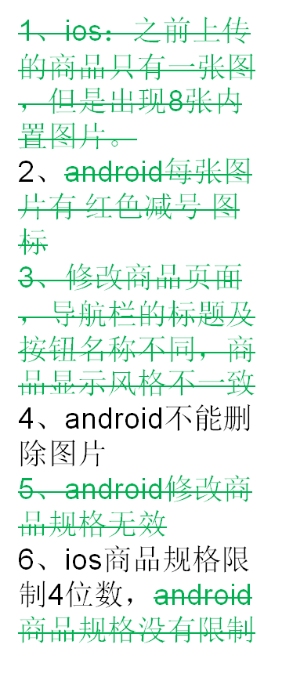
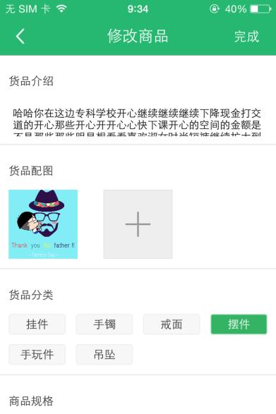
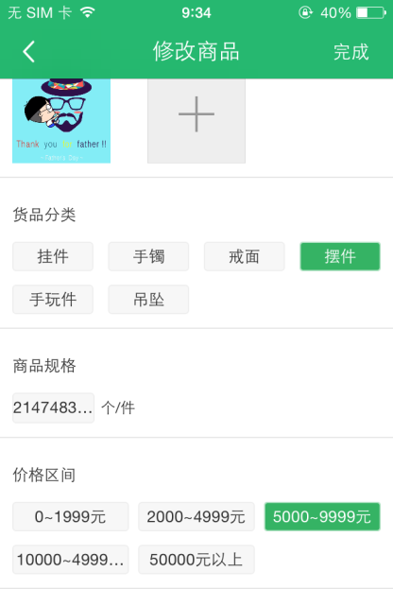
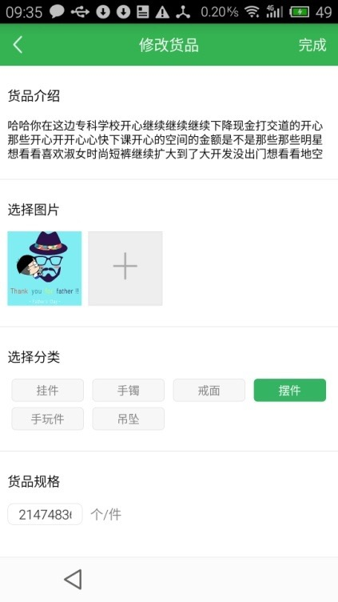
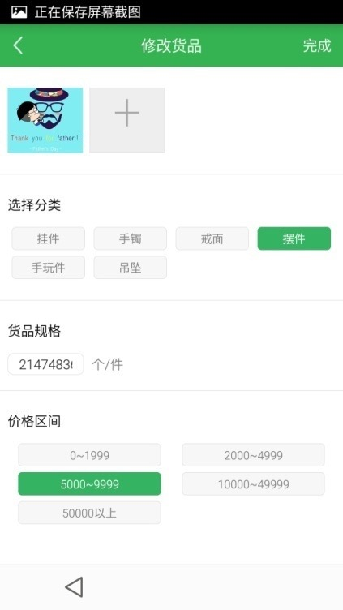
修改商品页面：
IOS android
问题6不是iosbug,请勾掉

Slide 6
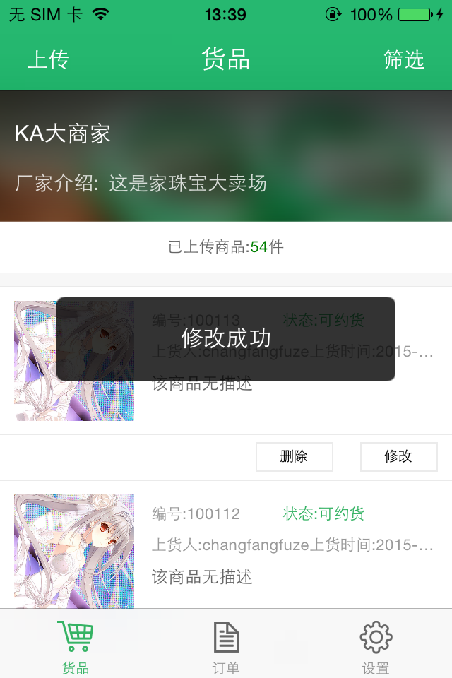
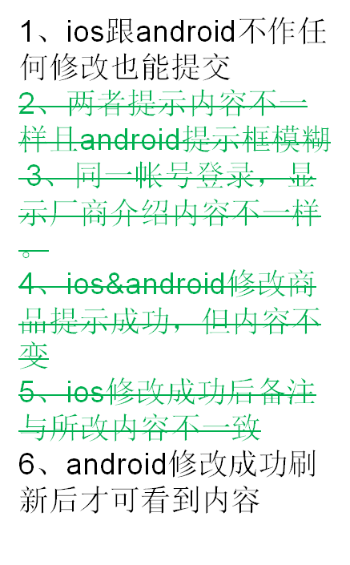
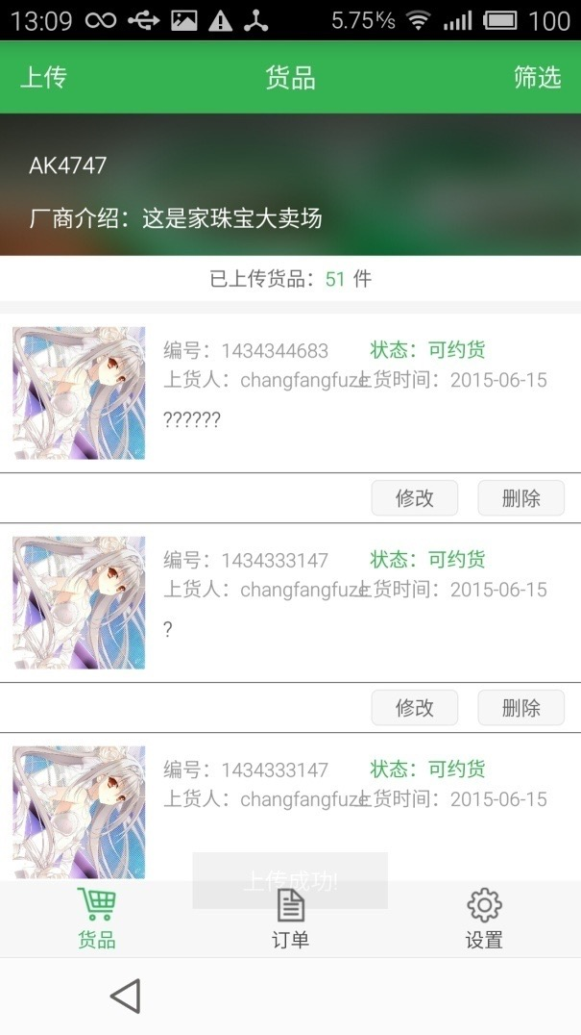
修改商品
IOS android

Slide 7
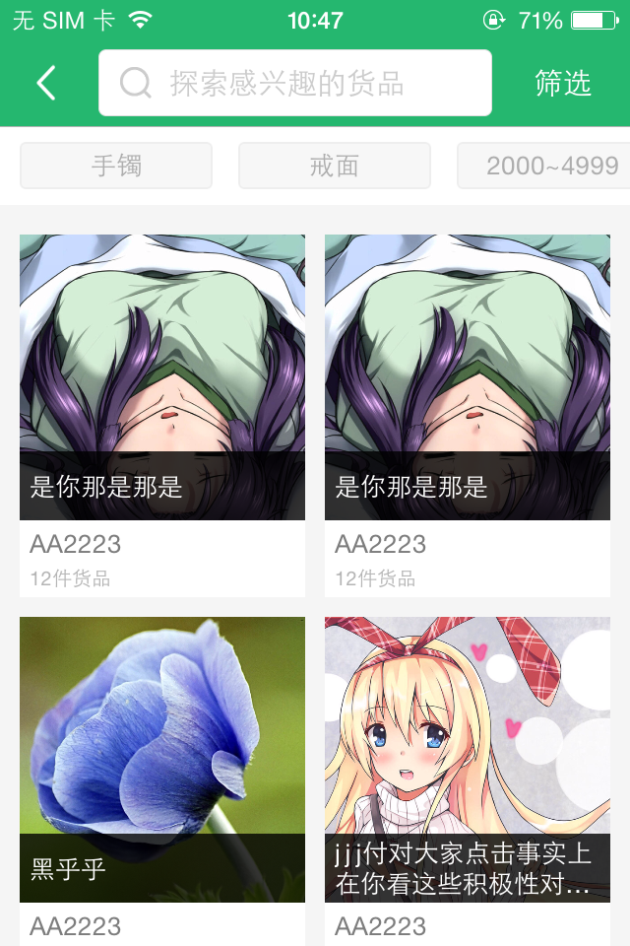
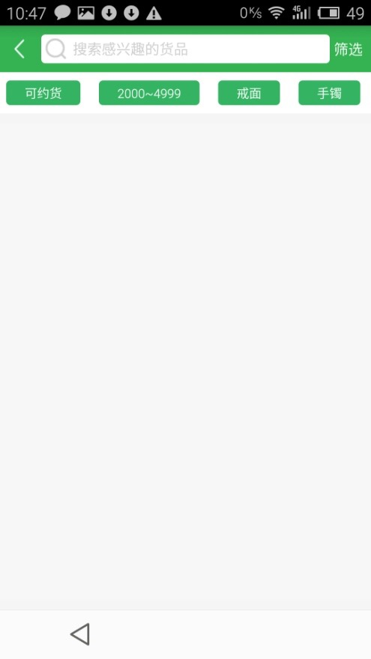
厂方货品首页-筛选界面
IOS android
1、红色框android应改为可左右滑动
2、相同筛选条件，android不显示筛选结果
3、红色框两者布局不一致

Slide 8
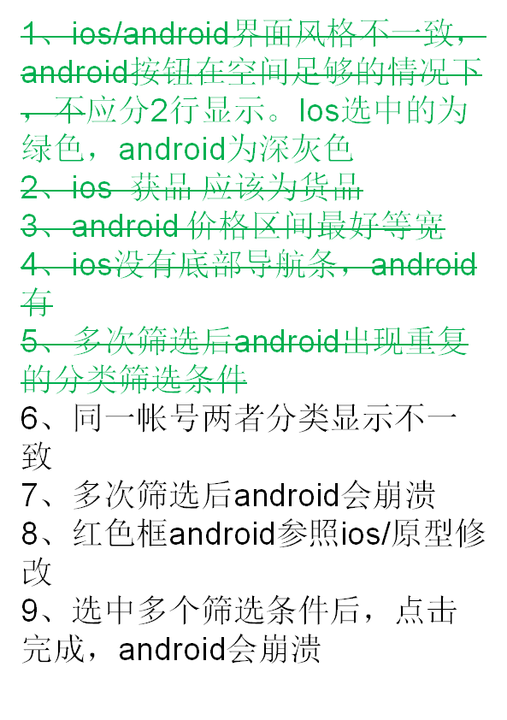
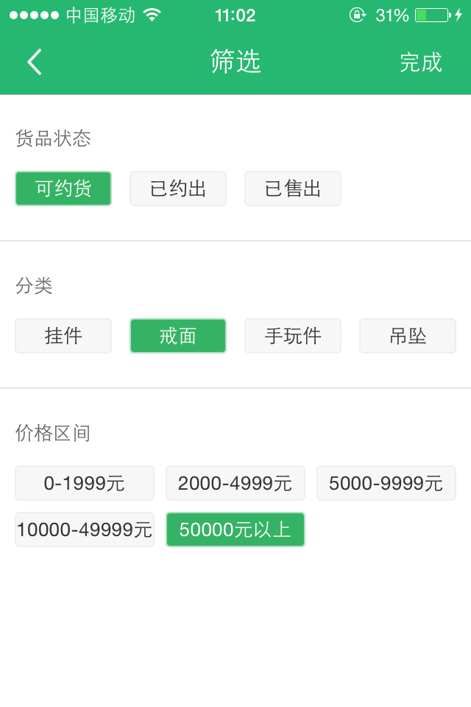
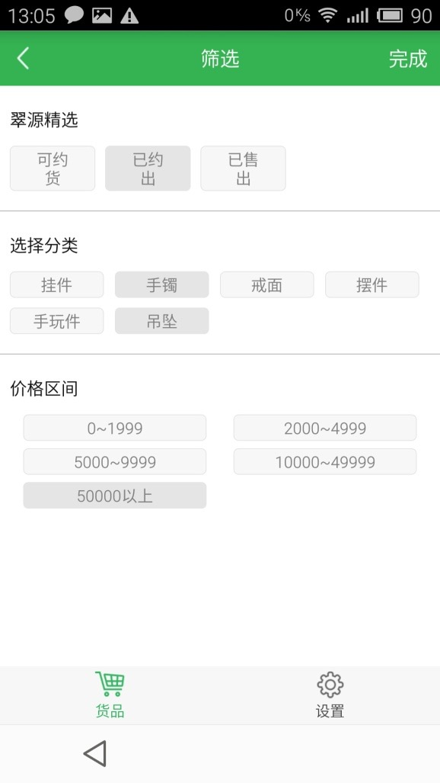
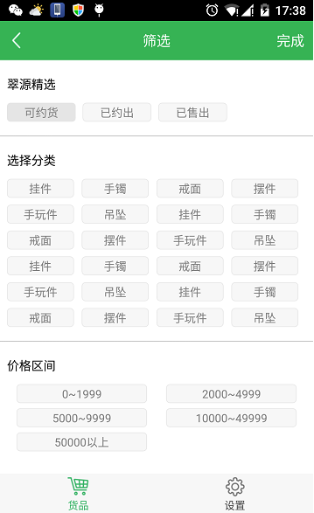
厂方货品首页-筛选界面
IOS android
问题6修改一致了

Slide 9
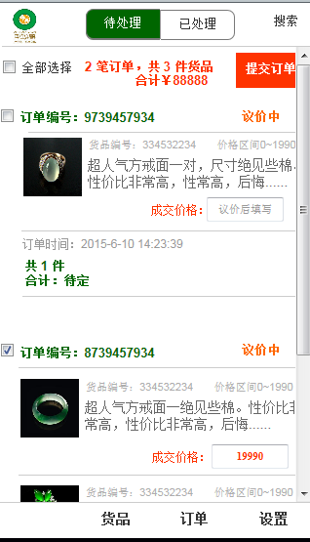
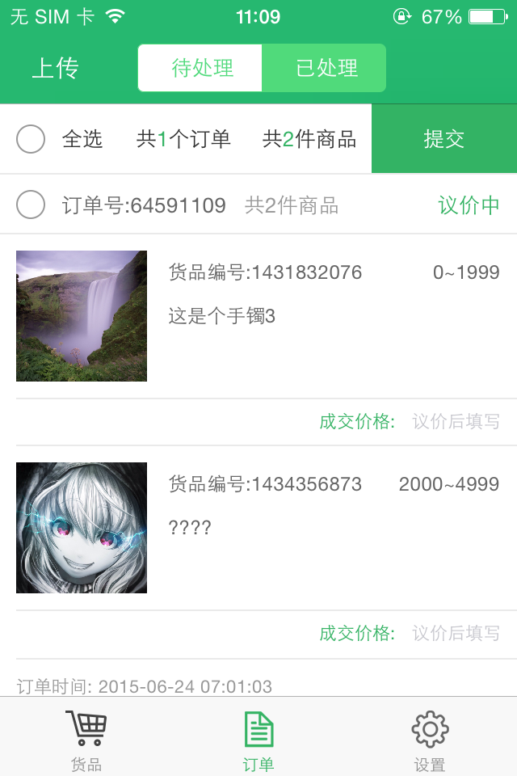
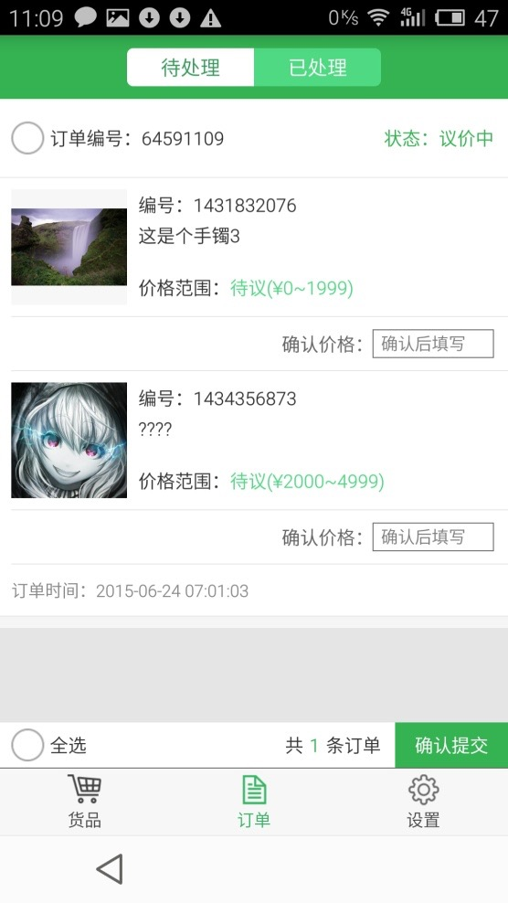
厂方订单-待处理
IOS android
1、ios点击订单号会进入厂商列表
2、两者风格不一致
3、红色框android参照ios/原型更改
4、ios订单号更改为‘订单编号’
4、参照原型图在右上角增加订单搜索功能
5、参照原型图在订单时间增加统计货品件数和合计价格

Slide 10
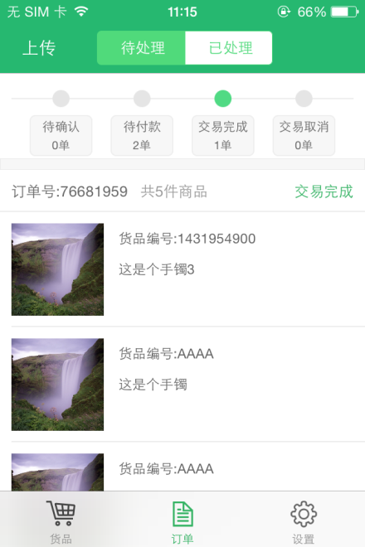
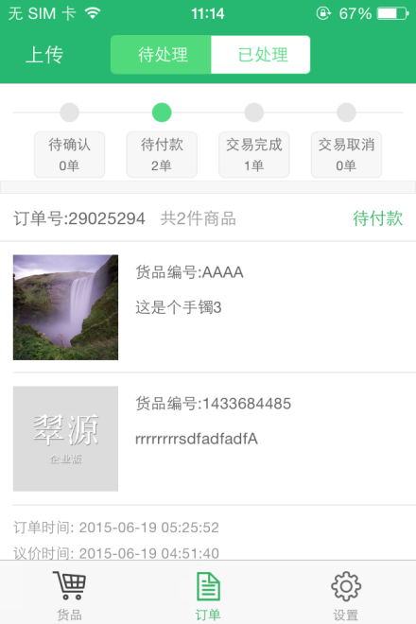
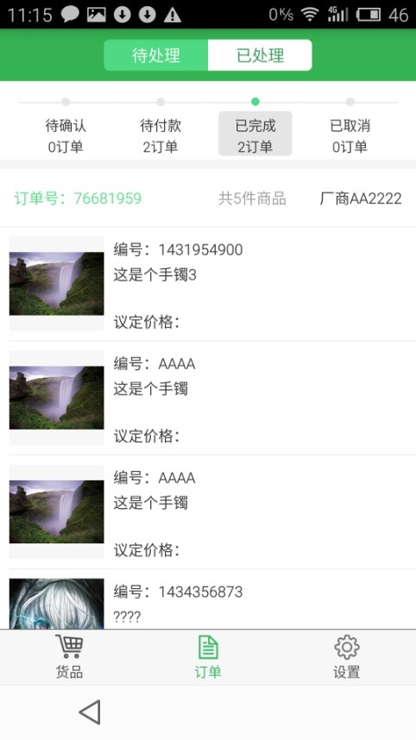
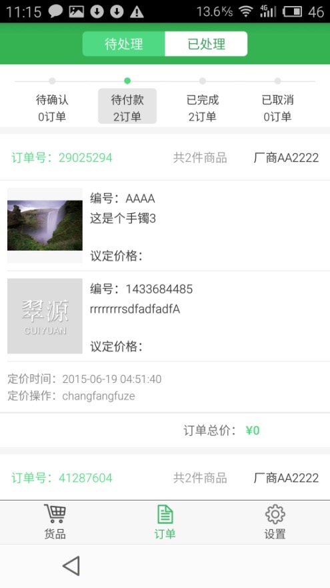
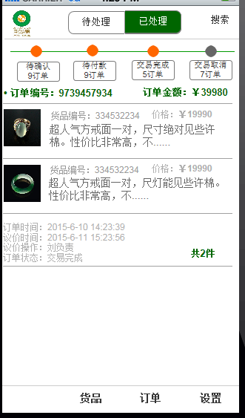
厂方订单-已处理
IOS android
1、
1、同一帐号两者完成订单数不一致ios为1单android为2
2、红色框参照ios/原型更改
3、黑色框参照android/原型更改
4、参照原型订单详情应有订单时间议价时间议价操作订单状态
5、参照原型在订单号同一行应有订单金额

Slide 11
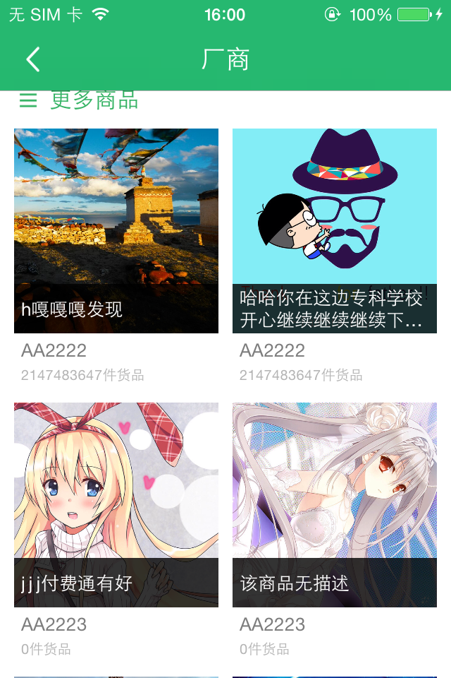
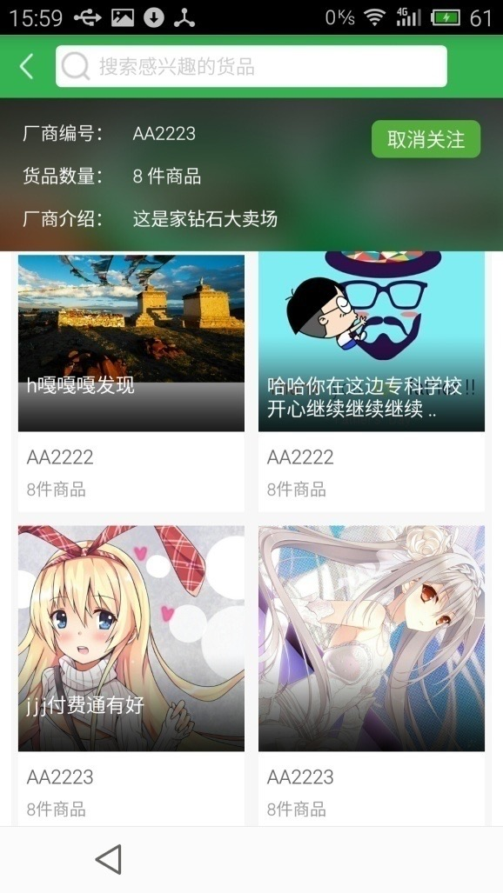
厂方界面
IOS android
1、同一厂商页面下，所有商品对应厂商编号应该与页面顶部的厂商编号一致，即AA2223，而不应该出现其他厂商编号AA2222
2、ios与android每个商品显示的商品数量应显示为商品规格而不是整个厂商的货品数量
3、android应参考原型，滑动页面时将顶部厂方信息隐藏
4、红色框android应参考ios更改。

Slide 12
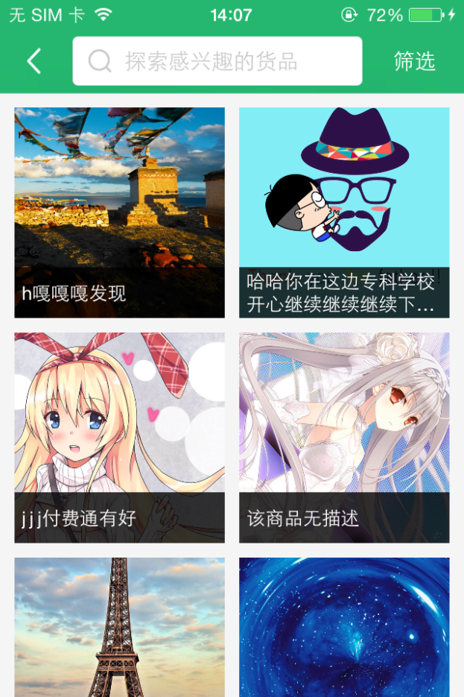
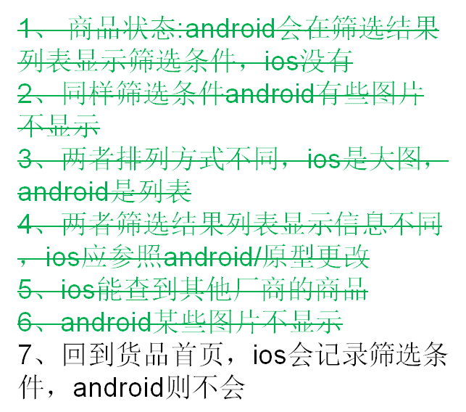
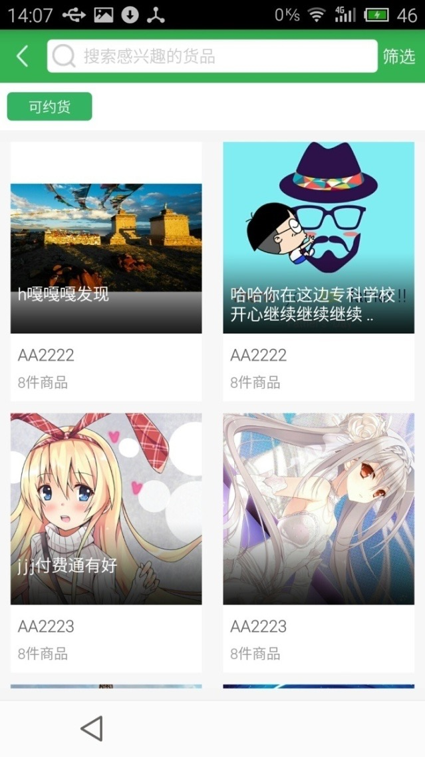
厂方货品首页-筛选界面
IOS android

Slide 13
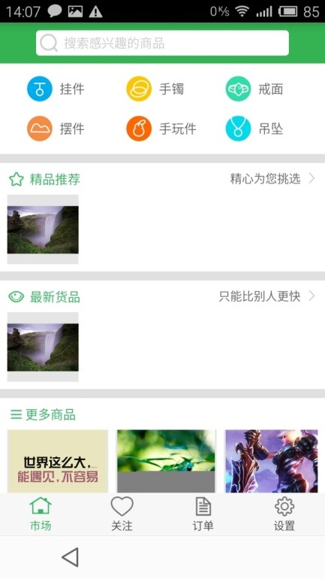
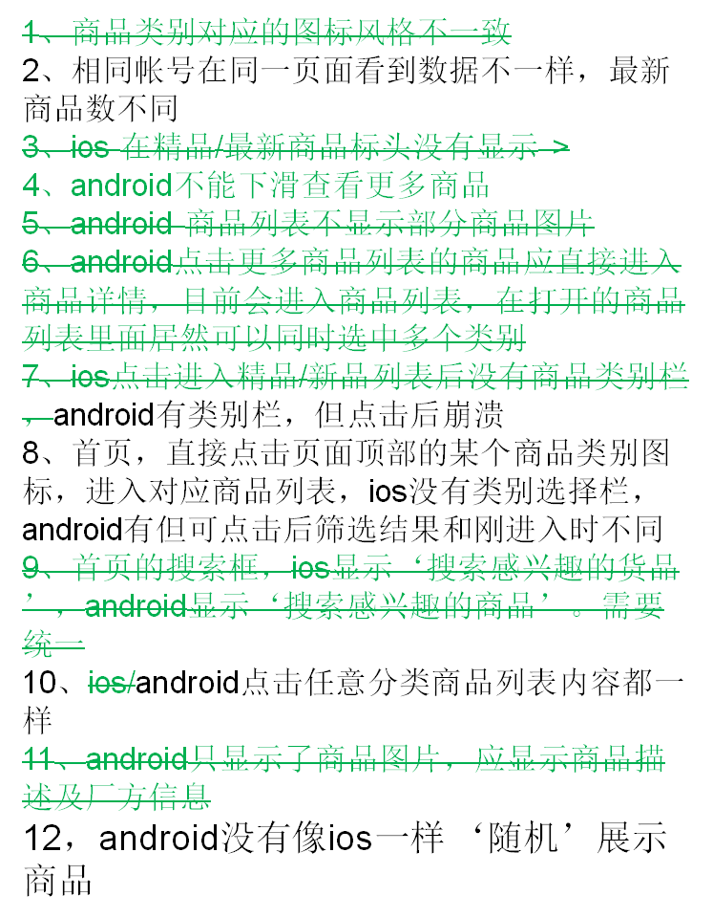
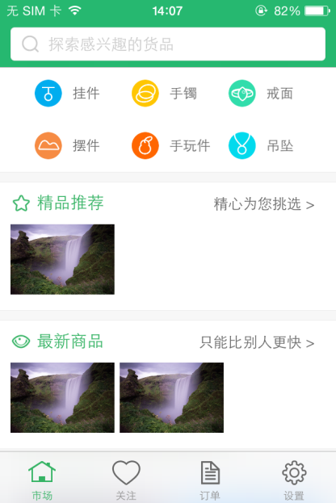
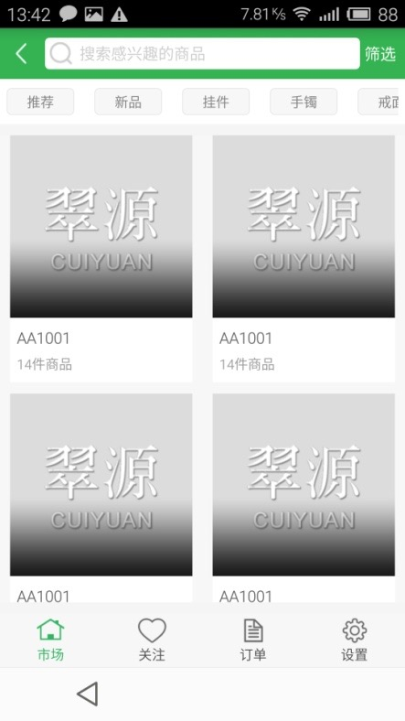
商方市场首页
IOS android
修复
修复

Slide 14
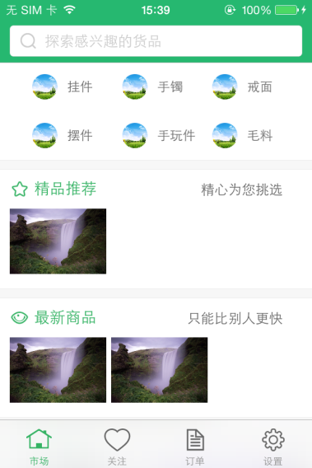
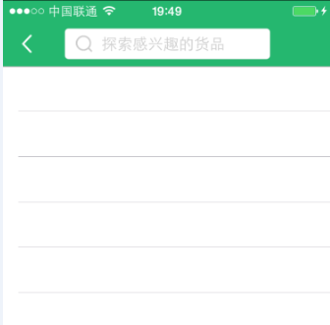





商方市场首页-搜索
IOS android
问题4修复

Slide 15



货品详情
IOS android
修复

Slide 16





商方货品详情
IOS android

Slide 17





关注货品/厂家
ios android

Slide 18






订单-进行中
ios android

Slide 19


订单-已完成
ios android
1、同一个帐号查看订单，ios/android显示价格不一样，布局不一样
两者应参照原型设计

Slide 20



订单页面：
问题4修复

Slide 21



修改密码页面
Ios android

Slide 22





修改密码页面
Ios android

Slide 23


退出页面
Ios android
1、两者不一致

Slide 24





检查更新
Ios android

Slide 25




订单：

Slide 26
订单流程：
1、厂方负责人有时看不到自家商品议价订单
2、未实现订单筛选&订单搜索功能
3、app和MIS系统订单号不一致
4、android定货/终选人员看不到订单金额
问题3.和QA沟通他说的是订单id就是1，2，3的那个数字，ios
显示的是订单编号。这个不是bug

Slide 27


定货单
Ios android
1、两者显示不一致，应参照原型进行更改
2、每个定货单点击厂商都可以进入厂商页面，android未实现
3、ios删除订单时应提示用户

Slide 28


删除提示
Ios android
1、商品，订单，订单中商品 的删除提示信息要一致

